Slide 1
Формирование естественнонаучной грамотности младших школьников
Андреянова Раиса Александровна,
учитель начальных классов Языковского филиала ГБОУ СОШ с. Петровка

Slide 2
Естественно-научная грамотность
- способность человека осваивать и использовать естественнонаучные знания для распознавания и постановки вопросов, для освоения новых знаний и объяснения естественно-научных явлений

Slide 3
Интеграция предметов
использовать учебные задания с учетом реальных жизненных ситуаций, задачи на применение знаний в нестандартных ситуациях, задания на преобразование и разъяснение данных.

Slide 4
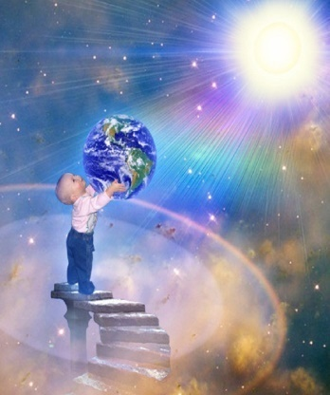
Практические задания

Slide 5
Наблюдения за ростом растений

Slide 6
Эксперименты с водой

Slide 7
Исследования влияние света на растения

Slide 8
Изучение круговорота воды в природе

Slide 9
Проектно-исследовательская деятельность -
создает условия для развития личности учащегося, его индивидуальности, творческих способностей, формирует потребности учиться на протяжении всей жизни, приобретения опыта практической деятельности в различных сферах, самоопределения самореализации.

Slide 10
Игровые технологии

Slide 11
Внеклассные мероприятия: экскурсии,конкурсы,олимпиады

Slide 12
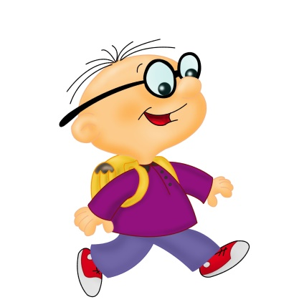
Сотрудничество с родителями

Slide 13
Использование современных технологий: онлайн- платформа ФГИС, Моя школа и другие

Slide 14
Оценка результатов

Slide 15
Биология

Slide 16
Химия

